Slide 1

250 лет Эрмитажу
Тарасова Полина, Сахарова Варвара
6а класс, МОУ «Сланцевсеая СОШ №1»

Slide 2
Мы ни разу не были в Эрмитаже, но узнав, что в этом году Эрмитаж празднует свой юбилей, мы решила совершить виртуальную экскурсию по Эрмитажу.
Нам понравились картины, мы узнали много интересных фактов из жизни Эрмитажа, поэтому решили создать эту презентацию к юбилею Эрмитажа.

Slide 3
Мой Эрмитаж
Мое уединение – музейный страж,
Приют отшельника, лишенного наследства...
Я всей душой люблю мой Эрмитаж,
Мой мир, мой сладкий привкус детства
Степанова Валерия

Slide 4
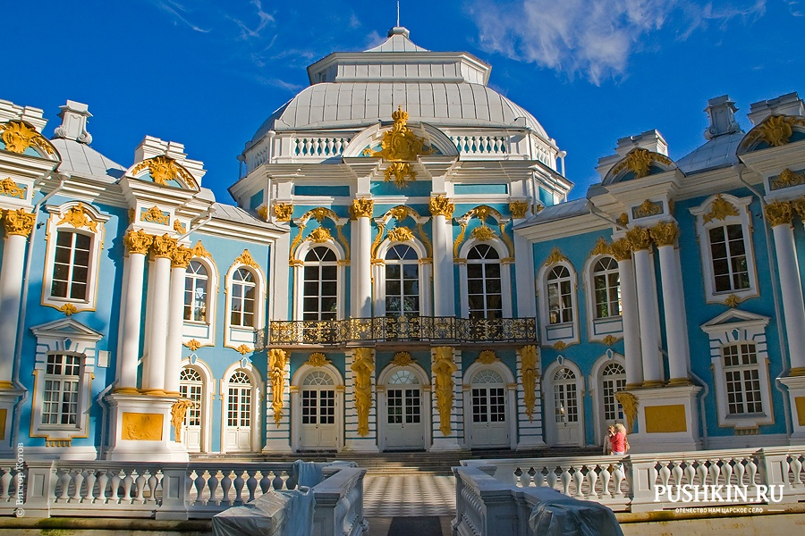
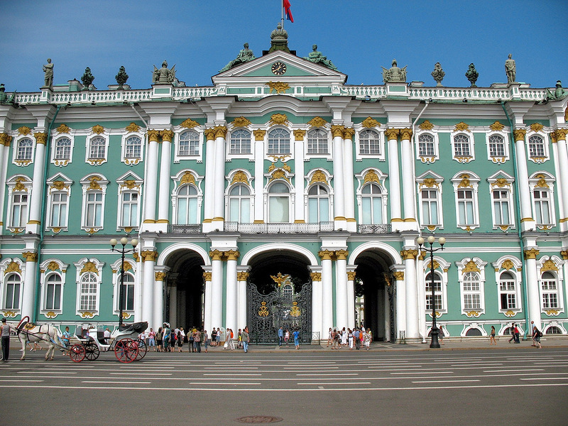
Слово «Эрмитаж» происходит от французского «ermitage», что значит «место уединения», «хижина отшельника». Это небольшие павильоны в роскошных парках для отдыха или общения.

Slide 5
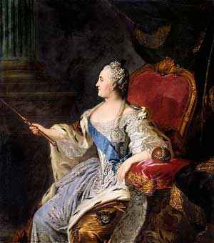
Государственный Эрмитаж
Год основания Эрмитажа – 1764 -й. В залах Зимнего дворца была размещена первая коллекция картин, приобретенных по велению Екатерины II.
Екатерина покупала картины и скульптуры, приобрела коллекцию резного камня, медалей и монет. Для экспонатов было построено специальное здание – Малый Эрмитаж (1764-1767 гг.).
Большой Эрмитаж – был выстроен вдоль Невы в 1775 г.
Эрмитажный театр возведен в 1783 г. Джакомо Кваренги.

Slide 6
Великолепие залов Эрмитажа

Slide 7
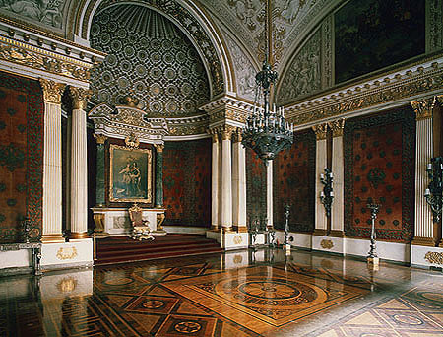
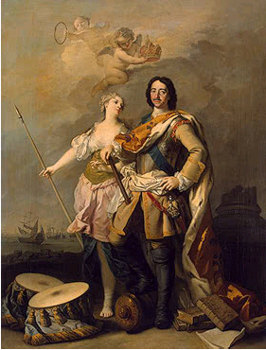
Малый тронный зал
Зал посвящен памяти Петра I. Второе название зала – Петровский .

Slide 8
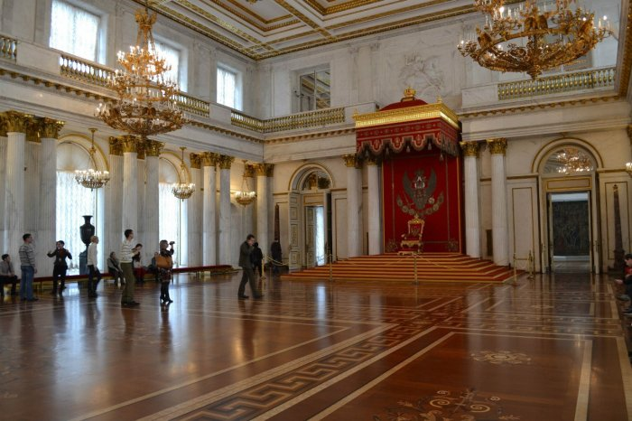
Георгиевский зал

Slide 9
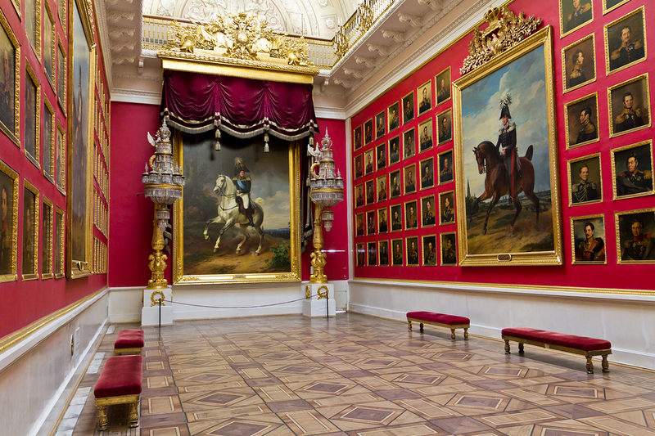
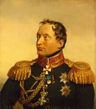
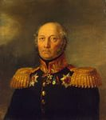
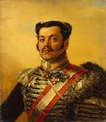
Военная галерея 1812 года
Главное украшение – портреты героев, защитивших отечество..

Slide 10
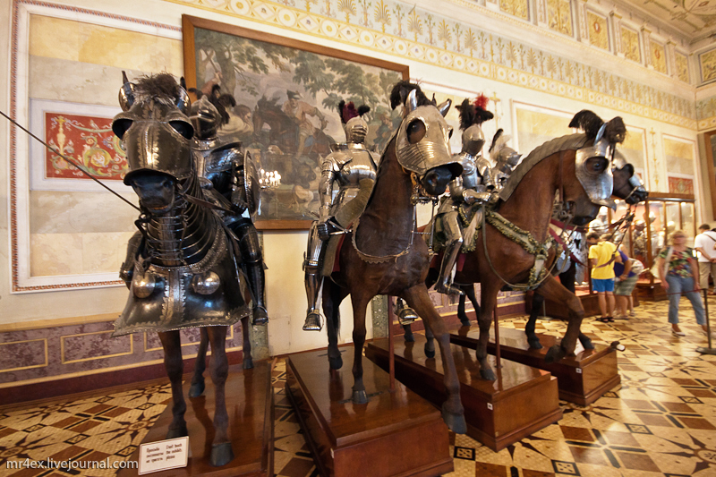
Рыцарский зал

Slide 11
Великолепие картин Эрмитажа

Slide 12
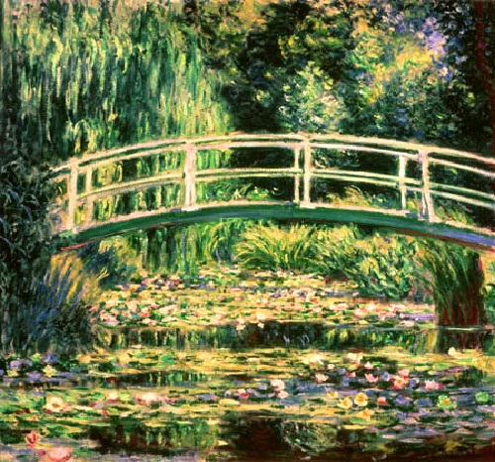
Клод Моне
«Уголок сада в Монжероне»
Картина написана без деления на ближний и дальний планы, без ярко выраженного композиционного центра. Главный герой этой картины – поток всепроникающего света, подчеркивающий изменчивое великолепие природы.

Slide 13
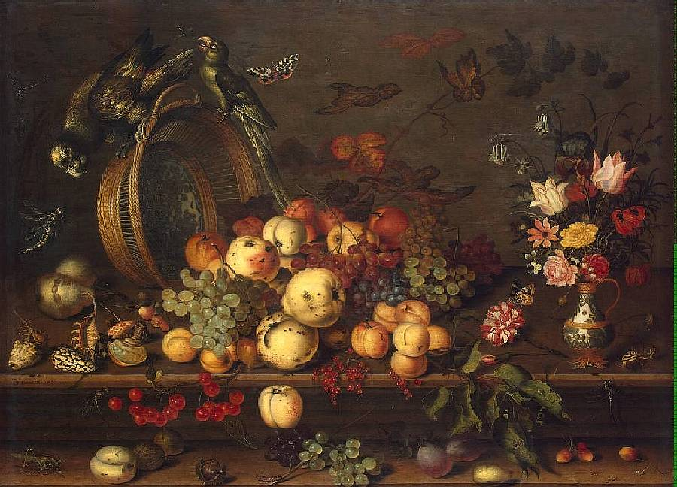
Б. ван дер Аст. «Натюрморт с фруктами»,
Художник старается заполнить как можно большее пространство первого плана, как будто желая показать еще несколько красивых бабочек.

Slide 14
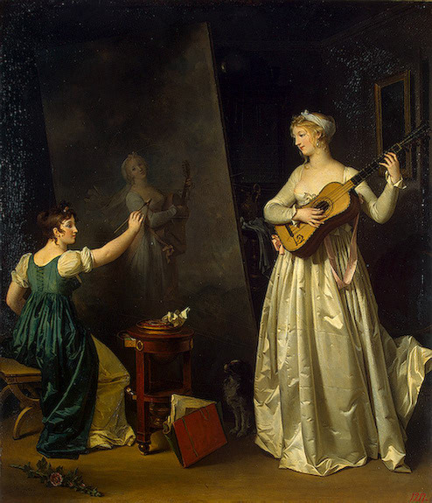
Маргерит Жерар «Автопортрет с моделью, играющей на гитаре»
Перед зрителем предстаёт
молодая красивая женщина: изящный профиль, длинные тёмные волосы
перехвачены лентой, атласное платье открывает тонкую шею.

Slide 15
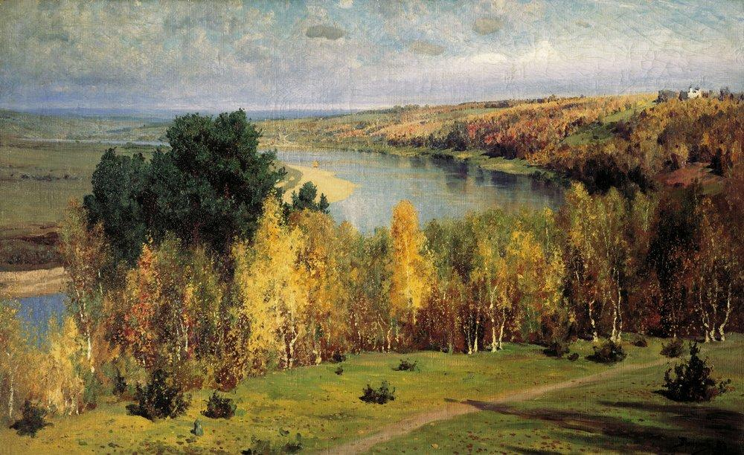
Василий Поленов «Золотая осень»
Замерла умиротворенно-торжественная природа с ее изумительно чистыми красками ранней осени — с мягкой пожелтевшей зеленью лугов и золотом деревьев, прозрачной голубизной реки и нежными красками неба.

Slide 16
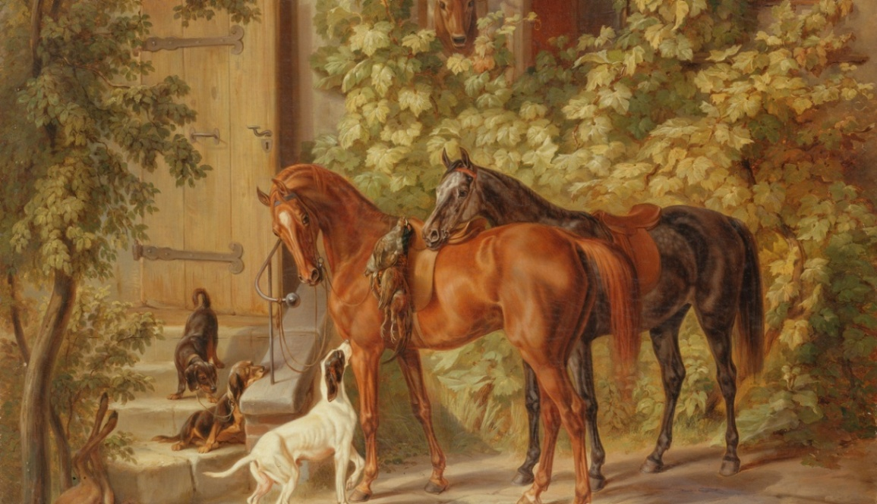
Адам Альбрехт «Лошади у крыльца»
Будучи участником и очевидцем похода Наполеона на Россию и ряда других военных конфликтов в Европе того времени Адам Альбрехт писал много картин на военную тематику, батальных сцен.

Slide 17
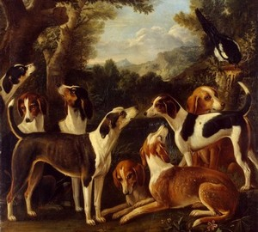
Джон Вуттон «Собаки и сорока»
На красочном полотне представлено восемь гончих псов, в нетерпении ждущих сигнала к охоте. Каждое животное наделено своим характером и особенностями окраски.

Slide 18
Диковинки Эрмитажа

Slide 19
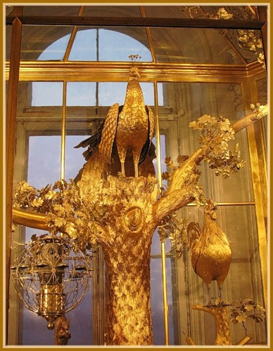
Часы Павлин
В Петербург часы прибыли в 1781 году… Оказывается петух обязан своим пением маленькому органчику с механизмом ритмичного прерывания подачи воздуха.

Slide 20
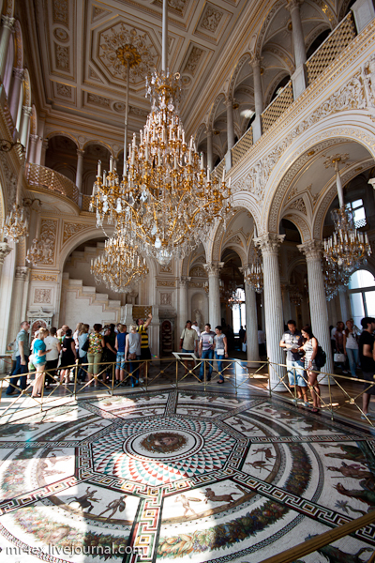
Римская мозаика
Уменьшенная в два раза копия Римской мозаики, найденной при раскопках терм в 1780 году в городе Окрикулум. Здесь представлены персонажи античной мифологии: по центру голова Горгоны-медузы, бог Нептун и обиталеи его морского царства, сражающиеся Лапиф и Кентавр.

Slide 21
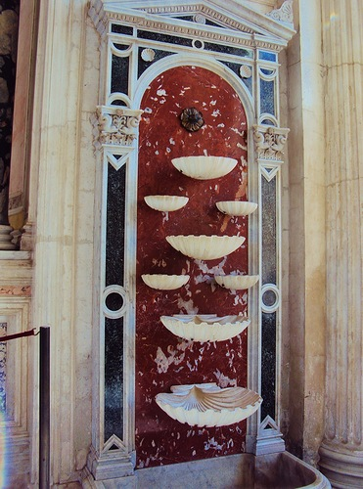
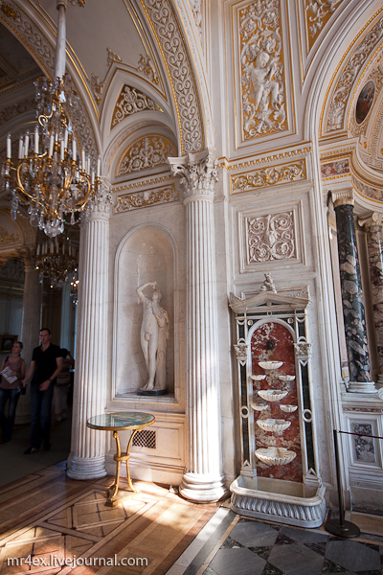
Фонтан Слез

Slide 22
Эрмитаж в годы войны

Slide 23
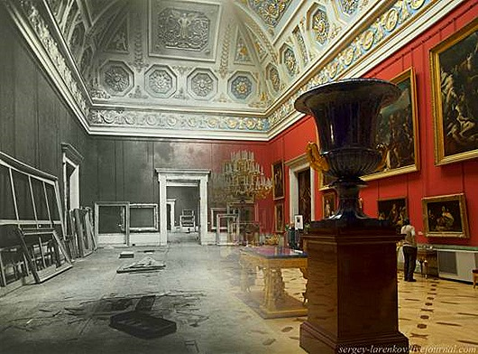
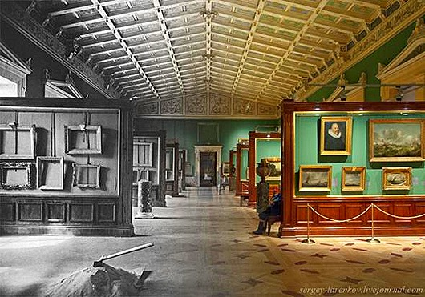
В июле 1941 года большая часть эрмитажной коллекции, два миллиона экспонатов, была вывезена двумя особо охраняемыми эшелонами через Вологду, Киров и Пермь в Свердловск. Третий эшелон вывезти не успели, и эти сокровища были спасены работниками Эрмитажа в его подвалах.

Slide 24
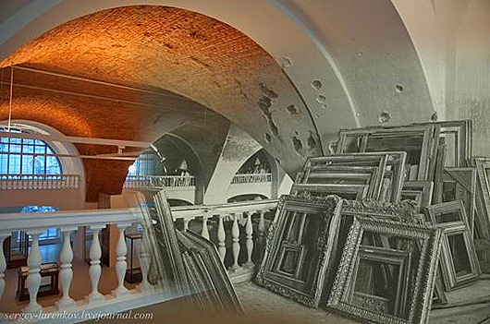
«…Можно представить себе, как это было — промороженные за зиму стены Эрмитажа, которые покрылись инеем сверху донизу, шаги, гулко разносившиеся по пустым залам…
Прямоугольники рам — золотых, дубовых, то маленьких, то огромных, то гладких, то с вычурной резьбой, украшенных орнаментом, рамы, которых раньше не замечали и которые теперь стали самостоятельными: одни — претендуя заполнить собой пустоту, другие — подчеркивая пустоту, которую они обнимали.
Эти рамы — от Пуссена, Рембрандта, Кранаха, от голландцев, французов, итальянцев — были для Губчевского обозначением существующих картин. Он неотделимо видел внутри рам полотна во всех подробностях, оттенках света, красок — фигуры, лица, складки одежды, отдельные мазки...»
Алесь Адамович, Даниил Гранин «Блокадная книга»

Slide 25
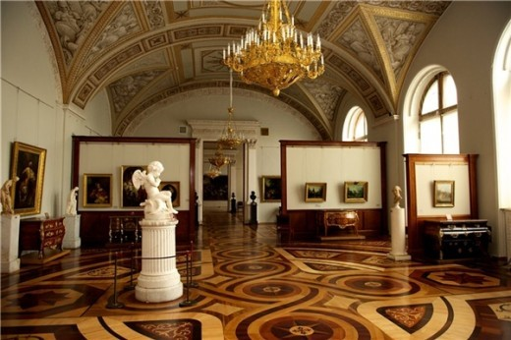
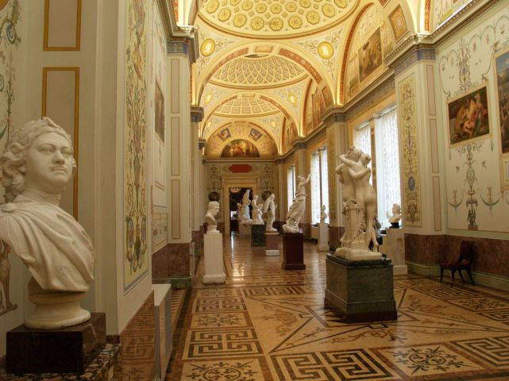
Эрмитаж распахнул свои двери для посетителей 8 ноября 1944 года, когда открылась "Временная выставка памятников искусства и культуры, остававшихся в Ленинграде во время блокады". А ровно через год, 8 ноября 1945 года Эрмитаж полностью открылся для публики.

Slide 26
Это интересно!..
          Историк Павел Яковлевич Канн привёл в 1955 году сведения об Эрмитаже:
          1945 окон
          1786 дверей
          117 лестниц
          1050 парадных и жилых помещений
          В 1927 году при реставрации фасада было обнаружено 13 слоёв разных красок!
          В настоящее время коллекция Эрмитажа насчитывает более 3 000 000 экспонатов. Подсчитано, что для того чтобы увидеть каждый экспонат, постояв у каждого одну минуту, понадобится 8 лет. Чтобы увидеть все экспозиции, понадобится пройти более 20 километров

Slide 27
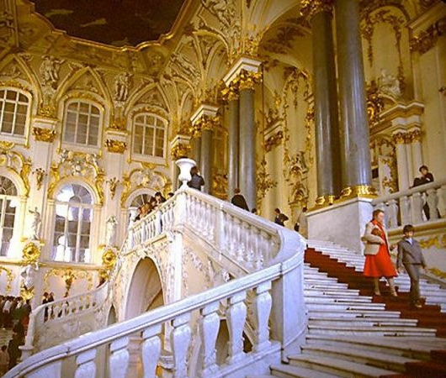
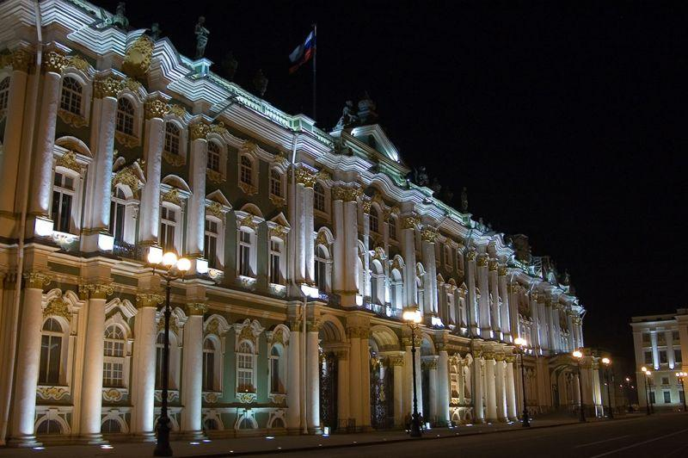
Каждый раз я сюда прибывая
Как всегда, тороплюсь в Эрмитаж,
В нём душою своей отдыхая,
От искусства вхожу здесь я в раж.
Каждый раз я сюда прибывая
Как всегда, тороплюсь в Эрмитаж,
В нём ступеньки наверх я считая,
Продвигаясь на новый этаж.
Автор: Мурзин Владимир

